Slide 1
МКОУ СОШ №1 им. Г.Г.Малкова п. Жигалово
Пришкольный участок

Slide 2
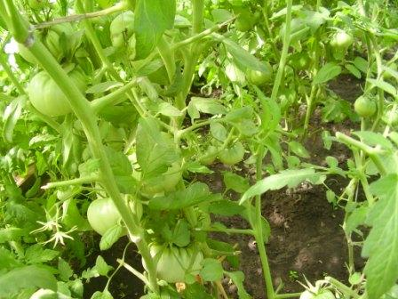
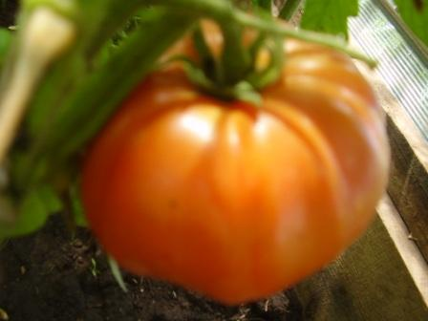
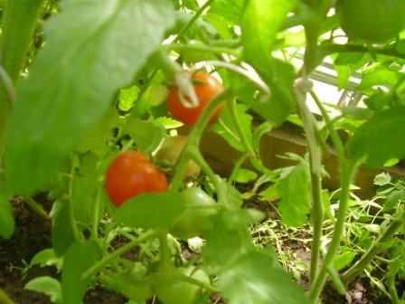
Для того, чтобы что-то вырастить на земле, надо вложить в это дело много труда, значит и любви.

Slide 3
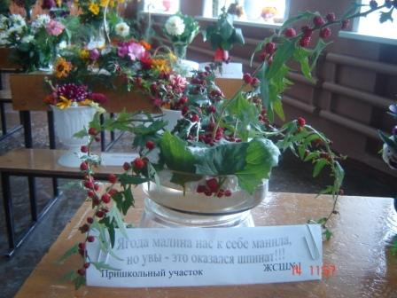
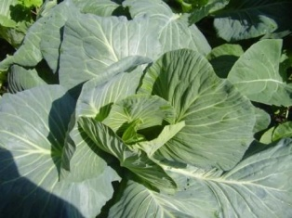
Осень щедрая такая всех одарит за труды в нашей выставке сегодня мы покажем её плоды.

Slide 4
Мы приучены к труду, к прохождению практики В этом вопросе у нас нет никаких проблем…
Никогда не поздно посадить деревце:
Пусть плоды не тебе достанутся,
Но радость жизни начинается
С раскрытия первой почки,
Поэтому следуй завету берендеев:
«Помирать собирайся, а рожь сей.» М.М.Пришвин

Slide 5
соберём урожай и питание в столовой будет гораздо дешевле… Для столовой мы собрали много разных овощей, после выставки наш повар много нам наварит щей.

Slide 6
Работу выполнила Карачаева Анна 7 «А» класс

